Slide 1


Grupo Universidad de la SEN para Docencia de Grado
Coordinador Prof Gabriel de Arriba
http://www.nefrologiaaldia.org
ENFERMEDADES VASCULARES RENALES
Dr. David Arroyo
Hosp. Gen. Univ. Gregorio Marañón, Madrid
Universidad Complutense de Madrid
Dra. Rosa Camacho
Hosp. Univ. Severo Ochoa, Leganés (Madrid)
Universidad Alfonso X El Sabio
Dr. Raúl Fernández-Prado
Hosp. Univ. Fund. Jiménez Díaz, Madrid
Universidad Autónoma de Madrid
En este tema se revisan tres aspectos fundamentales de las enfermedades vasculares renales: la Nefroangiosclerosis o enfermedad hipertensiva renal; la Nefropatía Isquémica (obstrucción o reducción del flujo arterial renal) y el Ateroembolismo Renal (o embolismo de colesterol).

Slide 2
ÍNDICE
NEFROANGIOESCLEROSIS.
NEFROPATÍA ISQUÉMICA.
ATEROEMBOLISMO RENAL.
<número>
Notes:
El índice que seguiremos en la presentación es el siguiente, las tres enfermedades vasculares renales más importantes, dejando para otros temas otras enfermedades de pequeño vaso, como pueden ser las vasculitis, o la microangiopatía trombótica como manifestación de la hipertensión maligna.
<número>

Slide 3
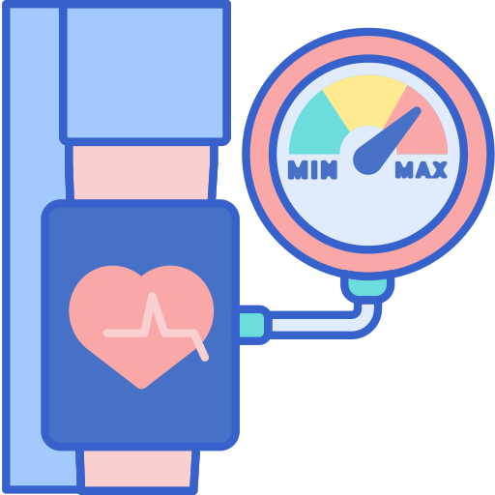
1. NEFROANGIOESCLEROSIS
CONCEPTO
“La nefroangioesclerosis o enfermedad hipertensiva renal es la insuficiencia renal producida por la hipertensión arterial mantenida en el tiempo”.
<número>
Notes:
La nefroangioesclerosis o enfermedad hipertensiva renal es la insuficiencia renal producida por la hipertensión arterial mantenida en el tiempo. Dado que la hipertensión arterial puede ser tanto causa como consecuencia de la enfermedad renal, a veces es difícil distinguir cuál es la causa inicial. Además, al tratarse de un diagnóstico clínico de exclusión y producir alteraciones histológicas inespecíficas que aparecen también en otras patologías, su caracterización exacta es compleja.
<número>

Slide 4
1. NEFROANGIOESCLEROSIS
EPIDEMIOLOGÍA
Causas de inicio de diálisis, E.E.U.U.
2.8%
15.2%
7.3%
46.7%
28.0%
<número>
Saran R, et al. Am J Kidney Dis. 2019;73 (Suppl 1):S1.
Saran R, et al. Am J Kidney Dis. 2019;73 (Suppl 1):S1.
Notes:
Pese a las dificultades diagnósticas, es una entidad muy frecuente. En parte, porque la hipertensión arterial es tremendamente prevalente, especialmente en pacientes de cierta de edad, y el daño renal secundario no es raro. Como vemos en el registro americano de enfermedad renal, se considera que la hipertensión arterial es la segunda causa más frecuente de nefropatía que llega a necesitar diálisis, sólo superada por la diabetes mellitus. El registro español muestra datos similares. Sin embargo, hay expertos que ponen en duda esta alta prevalencia y creen que puede haber un sobrediagnóstico por la falta de biopsias renales en muchos pacientes.
<número>

Slide 5
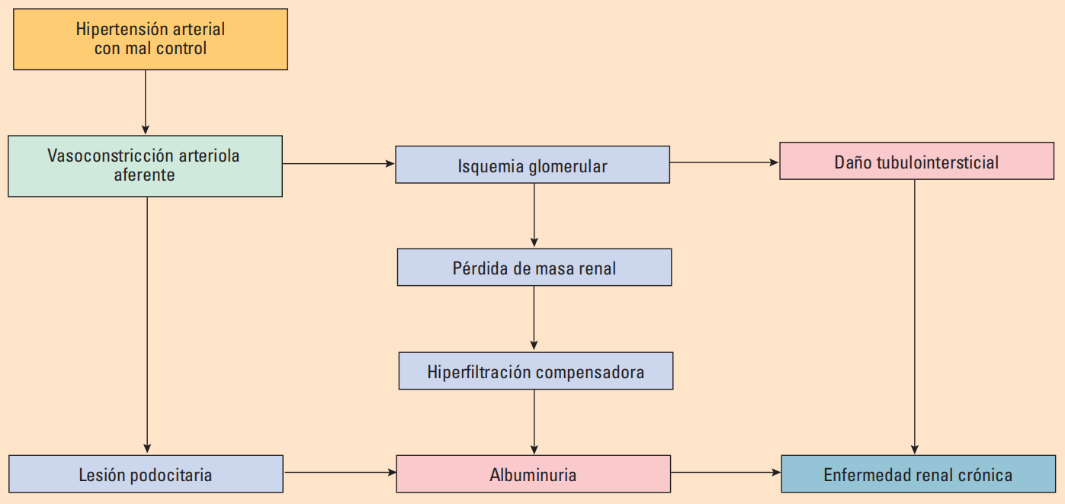
1. NEFROANGIOESCLEROSIS
FISIOPATOGENIA
<número>
Quiroga B, et al. Medicine. 2019;12(81):4765.
Notes:
Los mecanismos por los que la hipertensión arterial producen daño renal son varios, pero hay dos que predominan. En primer lugar, la vasoconstricción de la arteriola aferente, efecto que inicialmente protege al glomérulo de la hipertensión, acaba generando una isquemia celular. Es especialmente importante el daño podocitario, que posteriormente se verá como esclerosis glomerular.
El segundo mecanismo es la albuminuria. La hiperfiltración producida por el exceso de presión arterial en el glomérulo produce que se filtre la albumina al espacio de Bowman, y tiene un efecto citotóxico directo sobre los podocitos. Esta albuminuria se exacerba cuando parte de los glomérulos mueren y las nefronas restantes hiperfiltran para compensar su ausencia.
Finalmente, los glomérulos que se esclerosan acaban produciendo una fibrosis del compartimento túbulointersticial que empeora el pronóstico.
<número>

Slide 6
1. NEFROANGIOESCLEROSIS
CLÍNICA
HTA de larga evolución con control irregular.
Estigmas de daño vascular a otros niveles.
ERC lentamente progresiva.
Proteinuria negativa o leve (<1 g/día).
Sin datos de daño glomerular primario.
<número>
Notes:
Deberemos sospechar una enfermedad renal vascular en pacientes con hipertensión de larga evolución (generalmente >10 años). Habitualmente presentan o han presentado un mal control tensional, aunque no es un requisito indispensable y además a menudo es difícil de demostrar. Además, es frecuente que podamos objetivar lesiones secundarias a la hipertensión en otros lechos vasculares, por ejemplo si hay hipertrofia ventricular izquierda, retinopatía hipertensiva, leucoaraiosis cerebral, por poner algunos ejemplos.
A nivel analítico, se objetiva una caída del filtrado glomerular lentamente progresiva (a diferencia de patologías como la nefropatía diabética). Suele haber proteinuria, pero generalmente es escasa (<0.5-1 g/día), aunque ésta puede aumentar por la hiperfiltración cuando se ha perdido un número importante de nefronas. Es importante que no encontremos datos de daño glomerular primario, como hematuria, hipocomplementemia, alteraciones inmunológicas, etc.
<número>

Slide 7

1. NEFROANGIOESCLEROSIS
DIAGNÓSTICO
Clínica (diagnóstico de exclusión).
Factores de riesgo.
Ecografía: atrofia renal bilateral.
Biopsia (raramente).
<número>
Notes:
El diagnóstico suele ser clínico, según los criterios previos, habitualmente por exclusión de otras patologías renales. Se suele apoyar por la agrupación de factores de riesgo (ver siguiente diapositiva).
En la ecografía, se observa una atrofia renal bilateral no muy marcada hasta estadios avanzados de la nefropatía. Es importante descartar asimetría renal que orientaría más hacia una nefropatía isquémica.
Es muy infrecuente que se indique una biopsia renal en estos casos, únicamente en los casos en los que halla dudas con otros diagnósticos.
<número>

Slide 8
1. NEFROANGIOESCLEROSIS
Criterios de sospecha diagnóstica de NAE
Raza afroamericana Sexo varón Edad superior a los 60 años Antecedentes familiares de hipertensión arterial y/o nefroangioesclerosis Desarrollo previo de hipertensión arterial Presencia de daño vascular Presencia de hipertrofia de ventrículo izquierdo Presencia de retinopatía hipertensiva Deterioro leve de función renal con mínima proteinuria Ecografía con riñones levemente disminuidos de tamaño de manera simétrica Ausencia de datos de sospecha de otra etiología (diabetes, autoinmunidad)
<número>
Quiroga B, et al. Medicine. 2019;12(81):4765.
Notes:
En la presente tabla se ven los criterios más habituales que harían sospechar una nefroangioesclerosis, recordando que sin embargo, ninguno de ellos es definitivo ni imprescindible.
<número>

Slide 9
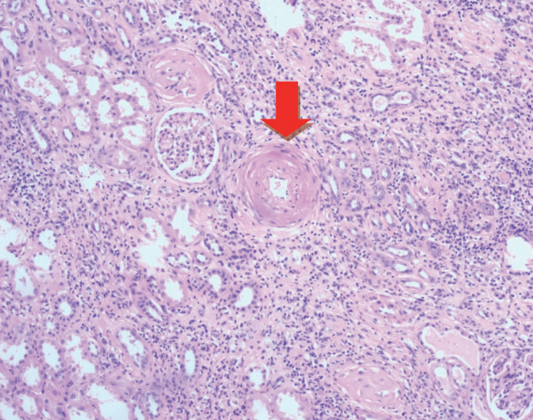
1. NEFROANGIOESCLEROSIS
ANATOMÍA PATOLÓGICA
*
<número>
Notes:
En los casos en los que se hace biopsia, la histología muestra datos inespecíficos de isquemia renal mantenida, que pueden aparecer en otras nefropatías. Entre los hallazgos, hay que destacar la presencia de esclerosis glomerular (flecha negra, compárese con un glomérulo normal marcado con asterisco), atrofia tubulointersticial (flecha verde) e hipertrofia de las paredes vasculares (flecha roja).
<número>

Slide 10

1. NEFROANGIOESCLEROSIS
DIAGNÓSTICO DIFERENCIAL
Hipertensión maligna.
Ateroembolia renal.
Nefropatía isquémica.
Glomeruloesclerosis focal y segmentaria.
<número>
Notes:
El diagnóstico diferencial incluye otras patologías renales de base vascular, y se distinguirán fundamentalmente por el curso clínico, si bien pueden coexistir una nefroangioesclerosis benigna de base con la aparición de alguna de estas enfermedades. Por ejemplo, la hipertensión maligna y el ateroembolismo suelen presentar un curso más agudo o subagudo con una afectación sistémica más diversa. La nefropatía isquémica suele presentar una hipertensión más maracada y en picos y una asimetría renal en la ecografía. La esclerosis focal y segmentaria suele tener grados de proteinuria muy elevados.
<número>

Slide 11
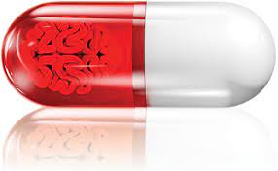
1. NEFROANGIOESCLEROSIS
TRATAMIENTO
Control óptimo de la PA
Fármacos antiproteinúricos
Control del resto de FRCV / renal:
  Obesidad
  Tabaquismo
  Dislipemia
  Hiperuricemia
BSRAA (IECA/ARA2)
<número>
Notes:
No existe un tratamiento específico para la nefroangioesclerosis. El enfoque terapéutico está enfocado a enlentecer la pérdida de función renal (ya que no es posible revertir el daño establecido) y a evitar el daño cardiovascular asociado a la hipertensión arterial.
La medida fundamental consiste en controlar adecuadamente la presión arterial (en función de la edad del paciente y sus comorbilidades, véase el tema específico de hipertensión arterial). Para ello, el primer escalón será un bloqueante del sistema renina-angiotensina-aldosterona (un inhibidor de la enzima convertidora de angiotensia o un antagonista del receptor de la AT-2, pero no ambos combinados). El uso de este grupo farmacológico presentará como ventaja añadida un efecto nefroprotector directo por su capacidad antiproteinúrica.
También es básico al control del resto de patologías que pueden producir eventos cardiovascular y el daño renal. Por ejemplo, la obesidad marcada produce un daño renal directo y empeora la hiperfiltración y la proteinuria, por lo que es fundamental el control del peso. Pasa lo mismo con el resto de factores asociados, como el tabaquismo, la hiperlipidemia, la hiperuricemia, la diabetes, etc.
<número>

Slide 12

2. NEFROPATÍA ISQUÉMICA
Dr. Harry R. Jacobson (1988):
“La obstrucción del flujo en ambas arterias renales (o una en pacientes monorrenos), hemodinámicamente significativa y capaz de reducir el filtrado glomerular".
CAUSAS
Arteriosclerosis (la más frecuente).
Obstrucción arterial o capilar intrarrenal (vasculitis, displasia fibromuscular).
Coagulación o trastornos hemolíticos.
Otras causas.
<número>
Notes:
La nefropatía isquémica se refiere a una reducción en la tasa de filtración glomerular (TFG) por cualquier causa que disminuya el flujo sanguíneo renal, que incluye necrosis tubular aguda isquémica, obstrucción arterial o capilar intrarrenal debido a vasculitis, coagulación o trastornos hemolíticos (como una microangiopatía trombótica o enfermedad de células falciformes), pero la causa más frecuente es la aterosclerótica.
La lesión puede pasar desapercibida por la función compensadora del riñón contralateral no afectado, salvo si la estenosis es bilateral o unilateral en riñón único.
<número>

Slide 13
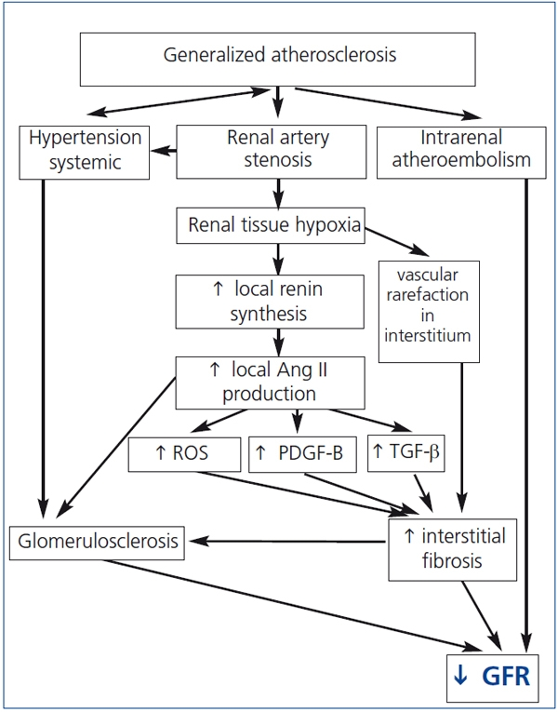
2. NEFROPATÍA ISQUÉMICA
PATOGENIA
<número>
Notes:
Los riñones reciben fisiológicamente un suministro de sangre relativo de tres a cinco veces más alto que el corazón o el hígado. Parece que en los riñones la presión de perfusión por debajo de 70-80 mmHg (se correlaciona con> 70% de estenosis de la arteria renal) supera los mecanismos adaptativos y conduce a hipoxia. Sin embargo, los cambios patológicos no parecen estar directamente relacionados con la hipoxia del tejido parenquimatoso, tal vez por la disminución del consumo de oxígeno por la insuficiencia renal.
La hipoperfusión renal conduce a un aumento de la secreción de renina y a la generación de angiotensina II. La Angiotensina II aumenta la expresión del factor de crecimiento transformante β (TGF-β) y el factor de crecimiento derivado de plaquetas B (PDGF-B), lo que resulta en la acumulación de matriz extracelular y colágeno tipo IV en el tejido perivascular, intersticio y finalmente en los glomérulos.
La fibrosis renal progresiva puede ocurrir también a través de otros mecanismos de lesión tisular y vascular: daño mediado por la aldosterona, hiperactividad simpática y aumento de la liberación de especies reactivas de oxígeno (ROS).
ROS aumenta el tono vascular renal, la sensibilidad a los vasoconstrictores y conduce a una disfunción endotelial. La interacción de ROS con óxido nítrico (NO) disminuye la biodisponibilidad de este último y da como resultado la formación del peroxinitrito prooxidante. La reducción de la actividad del NO permite que los vasopresores como la angiotensina II y la endotelina-1 (ET-1) dominen y conduzcan a la vasoconstricción y, como consecuencia, a la disminución de la TFG.
<número>

Slide 14
2. NEFROPATÍA ISQUÉMICA
MANIFESTACIONES CLÍNICAS
Reducción persistente y progresiva de la TFG
Sedimento urinario sin alteraciones significativas.
Ausencia de paraproteína, nefotóxicos o proteinuria severa
Disminución de tamaño renal.
Hallazgos que sugieran la presencia de enfermedad renovascular:
  HTA severa o resistente.
  Elevación de Cr tras IECA o ARA 2, o con cambios de volumen.
  Episodios recurrentes de EAP y/o ICC refractaria.
  FRCV: hiperlipidemia, tabaco, >50 años, enf. coronaria o vascular periférica.
<número>
Notes:
La reducción persistente y progresiva de la tasa de filtración glomerular, sobre todo en paciente > de 50 años, con otros factores de riesgo de enfermedad ateroesclerótica (dislipemia, tabaquismo), pueden hacernos pensar en la posibilidad de una nefropatía isquémica, sobre todo si no existen datos que sugieran otra causa de ERC, como por ejemplo normalidad en el sedimento urinario, ausencia de proteinuria significativa/paraproteína o del uso de un nefrotóxico. También apoyan la sospecha la presencia de datos que sugieran enfermedad renovascular como:
HTA de difícil control.
Deterioro de función renal cuando se inicia tratamiento con IECAS o ARA2.
Variabilidad significativa de la concentración de creatinina sérica que puede deberse a cambios en el estado de volumen.
Episodios repetidos de Edema agudo de pulmón no justificados por otra causa +/- ICC refractaria al tratamiento.
<número>

Slide 15
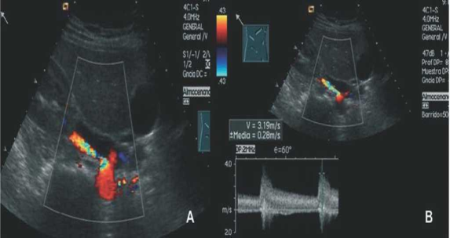
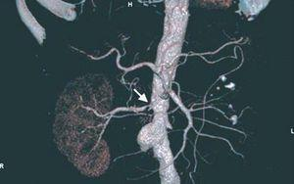
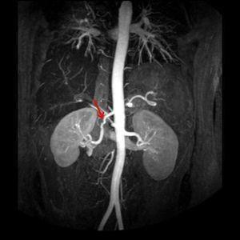
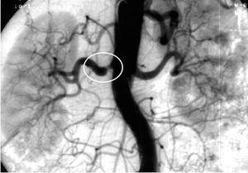
2. NEFROPATÍA ISQUÉMICA
DIAGNÓSTICO: clínica compatible + documentación radiológica de estenosis significativa (>70%) bilateral o unilateral en monorreno.
1. Eco doppler
2. AngioTAC
4. Arteriografía
<número>
3. AngioRMN
Notes:
Existen pruebas no invasivas como: Ecografía Doppler dúplex, Angiografía por tomografía computarizada (ATC) y Angiografía por resonancia magnética (ARM). La elección de la prueba debe basarse en la experiencia institucional y los factores del paciente. La ecografía Doppler dúplex es la prueba diagnóstica no invasiva inicial preferida, ya que se evita la exposición tanto al gadolinio como a los medios de radiocontraste. Se debe realizar una arteriografía de sustracción digital cuando las pruebas no invasivas no sean concluyentes.
Las pruebas no deben realizarse en pacientes que tienen una probabilidad moderada o baja de tener una enfermedad renovascular, ya que se asocian con riesgos como nefrotoxicidad por contraste, fibrosis sistémica nefrogénica por gadolinio y la ateroembolia con la arteriografía.
Imágenes 1, 2 y 4: Riambau, V. 2007. Aneurisma de aorta abdominal y enfermedad vascular renal. Rev. Esp. Cardiol.
Imagen 3: Martín, MA. 2011. Nefroplus.
<número>

Slide 16
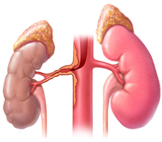
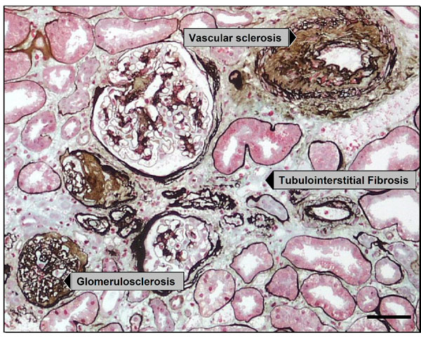
2. NEFROPATÍA ISQUÉMICA
ANATOMÍA PATOLÓGICA
MACROSCÓPICA: reducción del tamaño renal.
MICROSCÓPICA: se puede encontrar atrofia tubular, colapso glomerular, glomeruloesclerosis irreversible y fibrosis intersticial.
<número>
Notes:
La biopsia renal rara vez se realiza para diagnóstico de nefropatía isquémica, debido al riesgo de complicaciones del procedimiento y la ausencia de implicaciones terapéuticas claras.
La característica histopatológica más temprana y más pronunciada de la nefropatía isquémica son las lesiones tubulointersticiales, las cuales pueden mediar la progresión de la ERC hacia un daño irreversible. Por el contrario, la glomeruloesclerosis es un evento tardío e irreversible. También se puede observar colapso glomerular con pérdida de volumen del penacho por hipoperfusión y enfermedad intrarrenal ateroembólica o enfermedad grave de vasos pequeños.
<número>

Slide 17
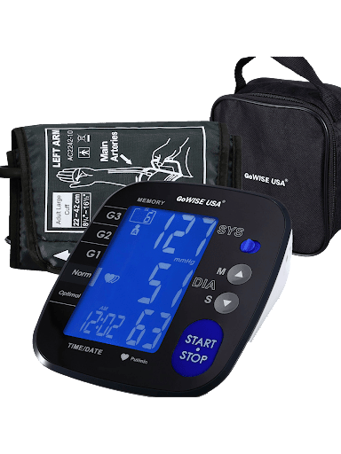

2. NEFROPATÍA ISQUÉMICA
TRATAMIENTO (I): MÉDICO
Control de PA: de preferencia IECA o ARA2 (± diurético).
Control de otros FRCV: AAS, estatinas, abandono del tabaco y en pacientes con diabetes, control glucémico.
<número>
Notes:
Todos los pacientes deben recibir tratamiento médico para controlar su hipertensión además de la atención y vigilancia de rutina de la ERC. Los fármacos de elección para control de TA son los IECAS o ARA2 + diurético, dado que la hipoperfusión renal bilateral induce la activación del sistema renina-angiotensina-aldosterona y altera la excreción de sodio, lo que provoca la expansión del volumen de líquido extracelular. Debido a que estos individuos tienen enfermedad cardiovascular aterosclerótica, también deben ser tratados de manera agresiva para la prevención secundaria de la morbilidad cardiovascular con aspirina , estatinas, cesación del tabaquismo y, en pacientes con diabetes, control glucémico.
<número>

Slide 18
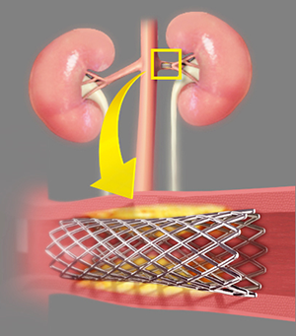
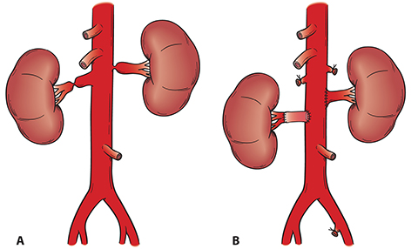
2. NEFROPATÍA ISQUÉMICA
TRATAMIENTO (II): REVASCULARIZACIÓN
Opciones:
Angioplastia renal percutánea ± stent intraarterial.
Revascularización quirúrgica
<número>
Notes:
Las opciones de tratamiento revascularizador son:
Angioplastia renal percutánea, generalmente con colocación de stent (más usado, mejor resultado que sin stent).
Revascularización quirúrgica (bypass de la arteria renal desde la aorta o bypass hepatorrenal o esplenorrenal que evita una aorta enferma . Se usa principalmente para la corrección de lesiones vasculares complejas y /o episodios repetidos de reestenosis intra-stent).
<número>

Slide 19
2. NEFROPATÍA ISQUÉMICA
TRATAMIENTO (II): REVASCULARIZACIÓN
Indicaciones de revascularización:
a) Criterios clínicos: EAR bilateral (unilateral en monorreno) si ≥1:
  Elevación reciente de la PA.
  HTA refractaria.
  Intolerancia al tratamiento médico.
  Deterioro de función renal progresivo.
  EAP recurrente o ICC refractaria a tratamiento.
b) Criterios hemodinámicos:
  Oclusión luminal >60-75%.
  Hipoxia cortical (medida por RMN).
<número>
Notes:
Algunos pacientes deben someterse a revascularización, según criterios clínicos, la gravedad hemodinámica y la probabilidad de recuperación de la función renal.
En cuanto a los criterios clínicos, se evalúa a pacientes que tienen alta probabilidad de beneficiarse del procedimiento.
En cuanto a la gravedad hemodinámica, en general se requiere una oclusión luminal de al menos 60 a 75% para limitar el flujo sanguíneo y reducir la presión de perfusión. Los criterios de la ecografía Doppler requieren convencionalmente velocidades sistólicas máximas por encima de 180 a 200 cm/s para identificar más del 60% de oclusión luminal que se verifica mediante gradientes de presión. Niveles identificables de hipoxia cortical (medidos por resonancia magnética dependiente del nivel de oxígeno en sangre generalmente se asocian con velocidades translesionales superiores a 385 cm/s o reducción de la tasa de filtración glomerular (TFG) de un solo riñón en el rango de 20 a 25 ml/min.
19

Slide 20
2. NEFROPATÍA ISQUÉMICA
TRATAMIENTO (II): REVASCULARIZACIÓN
Indicaciones de revascularización:
c) Según posibilidad de que la restauración del flujo sanguíneo mejore la función renal:
  Mal pronóstico: índice de resistencia renal > 0.8, riñón <7 cm, biopsia con cambios ateroembólicos preexistentes y fibrosis intersticial.
  Buen pronóstico: deterioro de función renal reciente (<12 meses), riñón normal por RMN pero baja función renal en gammagrafía (“riñón en hibernación”).
<número>
Notes:
Según posibilidad de recuperación de función renal:
Índice de resistencia renal: > de 0,80 medidos por ecografía dúplex denotan un mal pronóstico para la recuperación renal, mientras que un índice de resistencia bajo es un signo favorable.
El predictor más consistente de una buena recuperación de la función renal después de la revascularización ha sido un deterioro reciente de la función renal (es decir, en los seis a doce meses anteriores).
Los riñones muy pequeños (menos de 7 cm de diámetro más largo) sugieren irreversibilidad.
La biopsia que demuestra cambios ateroembólicos preexistentes y fibrosis intersticial indica un potencial limitado de recuperación.
En un riñón estenótico, una morfología aparentemente normal combinada con una función reducida puede indicar un "riñón en hibernación" que podría salvarse con revascularización.
20

Slide 21
2. NEFROPATÍA ISQUÉMICA
TRATAMIENTO (II): REVASCULARIZACIÓN
Complicaciones de la revascularización:
La tasa de complicaciones de angioplastia percutánea es del 5-15%:
Hematoma en el sitio de punción.
Reacción a contraste yodado.
Disección de la arteria renal.
FRA por ateroembolismo.
<número>
Notes:
La tasa de complicaciones técnicas con la angioplastia renal transluminal percutánea con o sin stent está entre el 5-15%. Suelen ser menores: hematoma en el sitio de punción y disección de la arteria renal. Entre las graves tenemos la trombosis o perforación de la arteria renal (que a veces requiere cirugía) y la lesión renal aguda debido a una enfermedad ateroembólica (puede ser irreversible, es más frecuente en enfermedad bilateral y en aterosclerosis aórtica extensa) o una reacción al agente de radiocontraste (que generalmente es reversible).
20

Slide 22
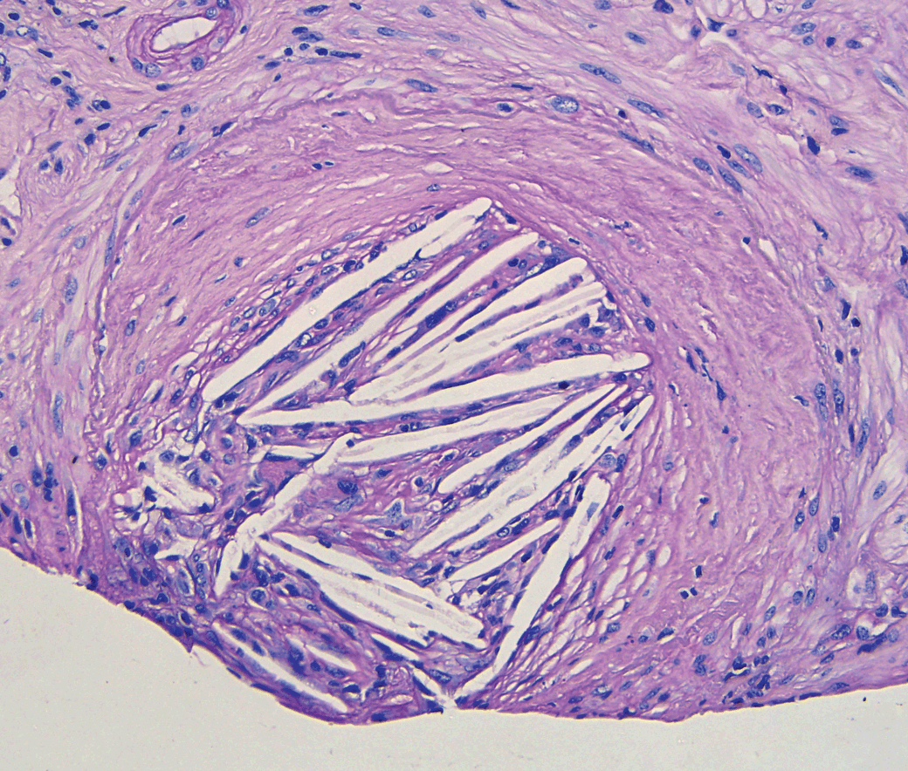
3. ATEROEMBOLISMO
CONCEPTO y EPIDEMIOLOGÍA
Producido por la liberación de cristales de colesterol
Manipulación endovascular aunque también espontánea.
Incidencia: 0.8-2.9%.
Mayor riesgo cuanta más aterosclerosis.
<número>
Notes:
El ateroembolismo o embolismo de colesterol es aquel síndrome producido por liberación de cristales de colesterol que llegan a la circulación distal producción obstrucción y activando la cascada inflamatoria con posterior reclutamiento de polimorfonucleares, lo cual genera una reacción inflamatoria consecuencia de la obstrucción completa arterial e isquemia
La incidencia es bastante variable entre series pero todas coinciden en menos del 3%. Dado que el colesterol procede de placas ateroscleróticas arteriales, a mayor carga aterosclerótica mayor riesgo de embolismo, ya sea con manipulación o espontáneamente.
20

Slide 23
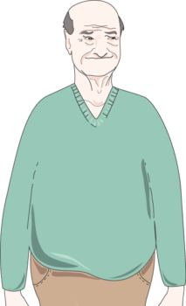
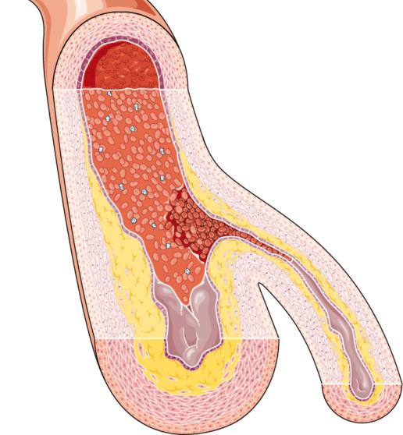
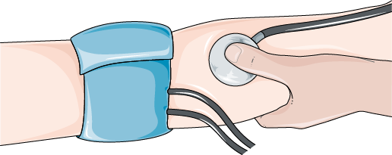
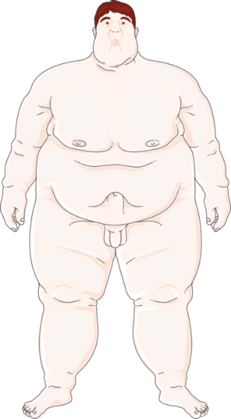
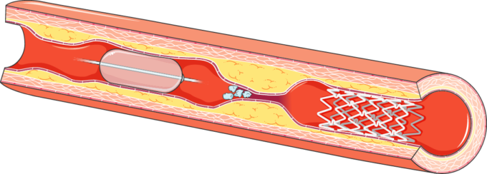

3. ATEROEMBOLISMO
FACTORES DE RIESGO
Aterosclerosis
Hipertensión
Tabaco
>50 años
Manipulación endovascular (25% espontáneas)
Obesidad y diabetes
<número>
Notes:
Los factores de riesgo para el ateroembolismo son los mismos que para la enfermedad cardiovascular: hipertensión, edad (>50 años), aterosclerosis, obesidad, diabetes, tabaco y la manipulación endovascular como posible factor precipitante. Algunos autores sostienen que el uso de anticoagulantes o terapia trombolítica puede asociarse con la liberación de cristales, si bien, el riesgo es bastante bajo.
20

Slide 24
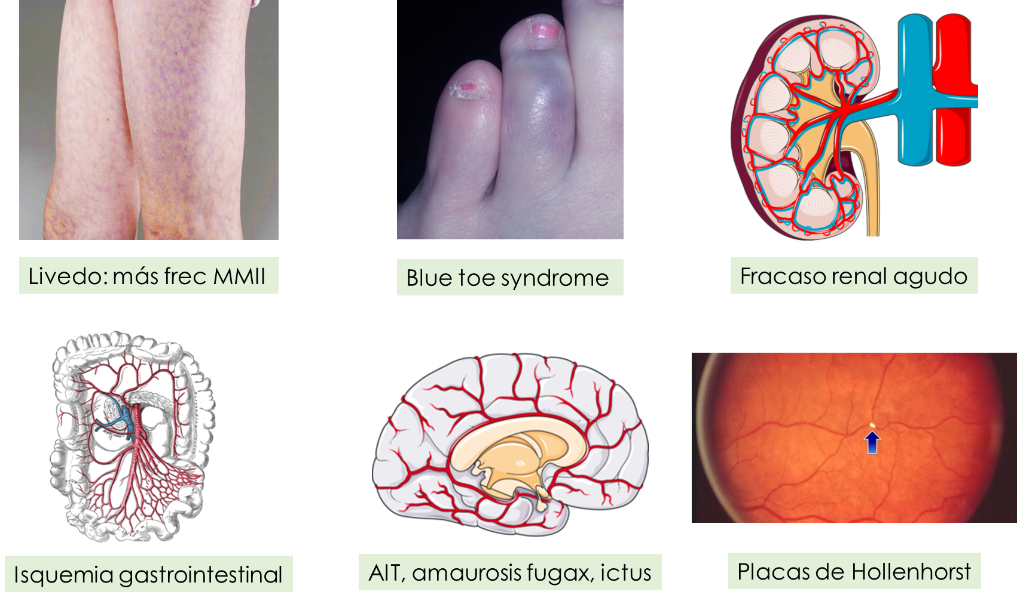
3. ATEROEMBOLISMO
CLÍNICA
<número>
Notes:
Dentro de las manifestaciones clínicas, la idea clave es la alteración del flujo sanguíneo a nivel de diferentes órganos. Hay que tener en cuenta cuál ha sido el acceso utilizado, ya que la distribución de las placas es diferente. Por ejemplo, si se realiza un acceso femoral para algún procedimiento sobre la aorta, los cristales irán principalmente a miembros inferiores (MMII) dando livedo y los dedos azules (blue toe), al riñón y al intestino. Sin embargo, si el acceso es braquial y se manipula la aorta proximal, los cristales pueden ir a cualquiera de las 6 regiones aquí mencionadas ya que siguen el flujo de la sangre, generando desde AIT hasta ictus con visualización de las placas de ateroma a nivel retininano hasta cualquier región de aorta abdominal.
20

Slide 25
3. ATEROEMBOLISMO
CLÍNICA RENAL
Cateterismo
FRA
Recuperación
Nefropatía contraste
Recuperación incompleta
Ateroembolismo
24-48 horas
3-5 días
Días o semanas
Sedimento de orina normal o con algún cilindro o célula aislada
Eosinofiluria
<número>
Notes:
Un dato importante es la cronología entre la intervención vascular y el desarrollo del fracaso renal agudo. Normalmente en estos procedimientos se usa contraste intravenoso que también puede causar un fracaso renal agudo. La diferencia radica principalmente en el tiempo. Si el desarrollo del fracaso renal agudo se produce en 24-48 horas, lo más probable es que se deba al contraste intravenoso y normalmente se recupera en 3-5 días. En cambio si el desarrollo del fracaso renal se demora un poco más y además la recuperación no se produce en las primeras 1-2 semanas, lo más probable es que se deba a ateroembolismo.
Otro dato importante es la alteración del sedimento urinario donde puede verse eosinofiluria que es muy específico pero poco sensible.
20

Slide 26
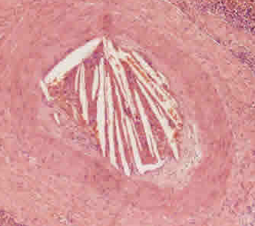
3. ATEROEMBOLISMO
DIAGNÓSTICO
Alto índice de sospecha:
  Paciente con enfermedad aterosclerótica
  fracaso renal agudo, dolor abdominal, diarrea, signos cutáneos o placas de Hollenhorst
  Reciente arteriografía, cateterización cardíaca, cirugía vascular o trauma abdominal
  Hipocomplementemia y eosinofilia
Biopsia: piel, músculo o riñón
<número>
Notes:
El diagnóstico definitivo requería evidenciar los cristales en el tejido, para lo cual puede hacerse una biopsia de piel, músculo o riñón. Los cristales de colesterol se degradan en el procesamiento de la muestra por lo que lo que se ve al microscopio es la forma que dejan en el tejido (en forma de aguja o huso).
Dentro de los datos analíticos destaca la eosinofilia y la hipocomplementemia (principalmente C3) asociado a la manipulación previa y los síntomas aquí descritos.
20

Slide 27
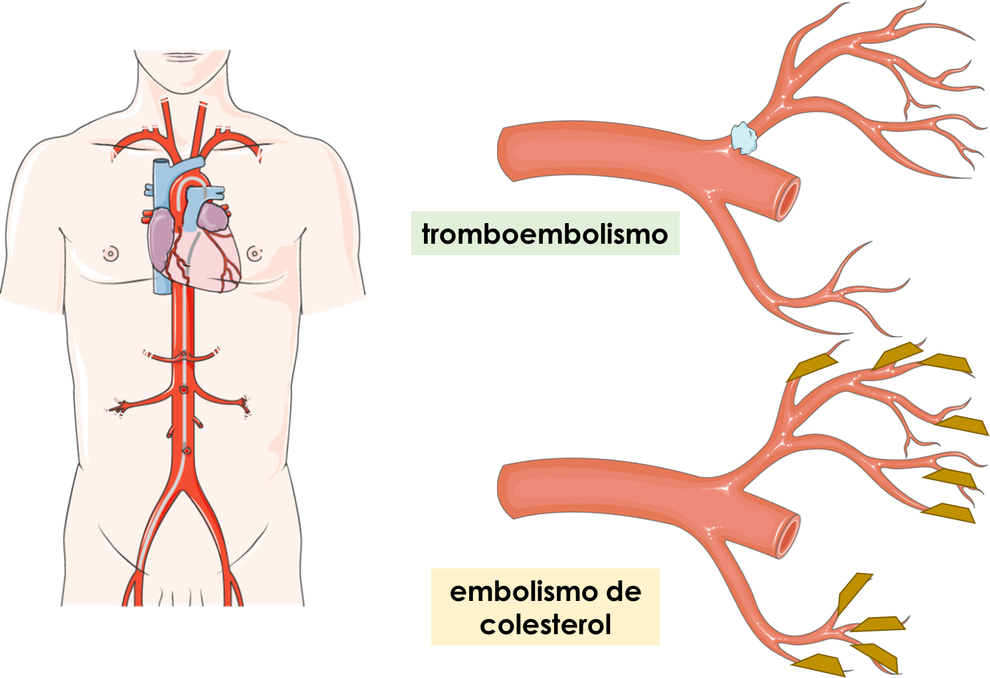
3. ATEROEMBOLISMO
DIAGNÓSTICO DIFERENCIAL
<número>
Notes:
Dentro del diagnóstico diferencial estaría el tromboembolismo. La diferencia radica en la extensión de la isquemia y la región afecta. El tromboembolismo generalmente afecta a arterias de mayor calibre, generando isquemia en el lecho distal y puede verse en un TC (dependiendo del tamaño y localización) y además puede tener tratamiento con fibrinólisis o trombectomía. En cambio, el embolismo de colesterol afecta a lechos distales ya que los cristales son microscópicos, por lo cual no se evidencia en un TC y la recuperación es peor dado el infiltrado inflamatorio asociado que produce.
20

Slide 28
3. ATEROEMBOLISMO
TRATAMIENTO y PRONÓSTICO
Control de factores de riesgo:
  Prevención secundaria: aspirina, estatinas, control de hipertensión, dejar de fumar y control glucémico
  Manejo del órgano isquémico
  Prevenir embolizaciones recurrentes: evitar nueva instrumentación vascular o usar otro acceso
  Terapia hipolipemiante: las estatinas estabilizan las placas de colesterol
Pronóstico: malo, con poca recuperación también debido a la aterosclerosis subyacente
<número>
Notes:
No existe un tratamiento eficaz una vez que se produce el daño, de ahí la importancia en la prevención. Una vez que ya ha ocurrido el daño, lo ideal es evitar que se repita: usar el pack de protección cardiovascular: aspirinas, estatinas y control del resto de factores de riesgo cardiovascular.
En caso de necesitar más manipulaciones, intentar cambiar el punto de acceso para evitar actuar sobre la misma placa frágil
El pronóstico generalmente es malo con escasa recuperación, tanto por el evento inflamatorio como por el hecho de que el árbol vascular está dañado con mucha aterosclerosis lo que dificulta el riego sanguíneo.
<número>

Slide 29
BIBLIOGRAFÍA
Adamczak M, et al. Ischemic nephropathy - pathogenesis and treatment. Nefrologia. 2012 Jul 17;32(4):432-8.
Bokhari MR, et al. Renal artery stenosis. 2021 Mar 30. In: StatPearls [Internet].
Fogo A, et al. Accuracy of the diagnosis of hypertensive nephrosclerosis in African Americans: a report from the African American Study of Kidney Disease (AASK) Trial. AASK Pilot Study Investigators. Kidney Int. 1997;51:244.
Meyrier A. Nephrosclerosis: update on a centenarian. Nephrol Dial Transplant. 2015;30:1833-41.
Quiroga B, et al. Nefroangioesclerosis. Medicine. 2019;12(81):4765-71.
Seccia TM, et al. Hypertensive nephropathy. Moving from classic to emerging pathogenetic mechanisms. J Hypertens. 2017;35:205-12.
Vaidya PN, et al. Atheroembolic kidney disease. 2021 Apr 7. In: StatPearls [Internet].
<número>
Notes:
No existe un tratamiento eficaz una vez que se produce el daño, de ahí la importancia en la prevención. Una vez que ya ha ocurrido el daño, lo ideal es evitar que se repita: usar el pack de protección cardiovascular: aspirinas, estatinas y control del resto de factores de riesgo cardiovascular.
En caso de necesitar más manipulaciones, intentar cambiar el punto de acceso para evitar actuar sobre la misma placa frágil
El pronóstico generalmente es malo con escasa recuperación, tanto por el evento inflamatorio como por el hecho de que el árbol vascular está dañado con mucha aterosclerosis lo que dificulta el riego sanguíneo.
<número>

